Slide 1

T3G – Start w GameDev-ie

Slide 2
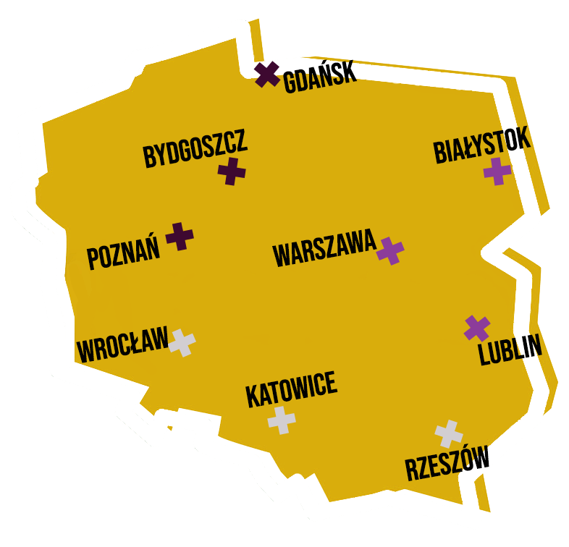
T3G – Co to jest ?
Turniej Trójgamiczny, czyli Mistrzostwa w Projektowaniu Gier Komputerowych, to ogólnopolski konkurs skierowany do uczniów szkół ponadpodstawowych (liceów, techników, szkół branżowych I stopnia). Głównym zadaniem konkursowym jest wspólne zaprojektowanie przez zespół uczniów i uczennic unikatowej gry wideo. Drużyny, które pozytywnie przejdą rekrutację, wezmą udział w serii szkoleń i spotkań, a także będą wykonywać zadania grupowe oraz indywidualne przez cały czas trwania projektu.

Slide 3


Możliwe ścieżki konkursu
Przez słowo ścieżki rozumiemy, czym dana osoba chce się zajmować podczas tworzenia gry. Jak dobrze wiemy do stworzenia gry sam jej kod nie wystarczy musi mieć ona historię oraz szatę graficzną. Właśnie tutaj przydają się różne ścieżki w jakich można wziąć udział. Na T3G występowały 3 ścieżki:
Game Development
Experience Design
Game Design
Każda z nich jest bardzo ważna i wystarczy,
że jednej zabraknie a cała gra może się posypać.

Slide 4
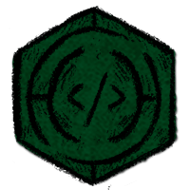
Game Development
Ta ścieżka jest przeznaczona dla osób, które chcą zajmować się kodowaniem i programowaniem gry. Jest ona skupiona wokół obsługi środowiska Unity i języka C#. Główne zadania na tej ścieżce, dotyczą rozwoju umiejętności logicznego myślenia oraz rozumienia składni języka programowania.

Slide 5
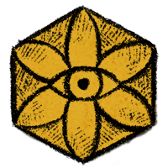
Experience Design
Ścieżka ta jest przeznaczona dla tych osób, które w trakcie tworzenia gry są odpowiedzialne za oprawę graficzną i dźwiękową. Dotyczy to grafiki 2D, tworzenia modeli 3D, pracy konceptualnej nad ilustracjami i prostych animacji szkieletowych. Na tą ścieżkę jest wymagany zmysł estetyczny oraz umiejętności praktycznego tworzenia sztuki game-art.

Slide 6
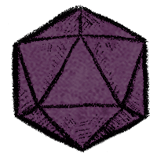
Game Design
Osoby na tej ścieżce będą rozwijać umiejętności związane z projektowaniem poziomów trudności, budowaniem warstw fabularnych, tworzeniem dokumentacji projektowej i planowaniem testów gry. Profesja game designera wymaga zarówno sporej dozy kreatywności, jak i rzetelnego, rzemieślniczego podejścia do pracy.

Slide 7

Forma konkursu i czas
Drużyna składa się od 8 do 10 osób, oraz od 1 do 3 opiekunów. Na każdej ze ścieżek powinny znaleźć się minimum 2 osoby. Na stworzenie pełnej wersji gry, bądź jej dema uczestnicy mają 8 miesięcy. Przez cały okres trwania konkursu, uczestnicy wykonują zadania grupowe miesięczne (milestone) oraz zadania indywidualne. Za zadania oraz za końcową grę drużyny dostają punkty po których wyznaczani są zwycięscy konkursu.

Slide 8

Rekrutacja
Konkurs rozpoczyna się rekrutacją online która polega na przedstawieniu swojego pomysłu na grę oraz filmu prezentującego całą drużynę. Jeżeli pomysł na grę spodoba się wtedy przechodzimy do następnego etapu eliminacji, czyli konferencji przydziału.
Ta konferencja odbywa się już w 1 z 9 miast gdzie sprawdzane są zdolności logicznego myślenia, kreatywność oraz praca w drużynie. Przechodzą tylko 3 najlepsze zespoły. Po przejściu konferencji przydziału zespół skupia się tylko na stworzeniu gry.

Slide 9

Wyjazdy integracyjne
Podczas tworzenia gry będą odbywały się tak zwane wyjazdy integracyjne. Podczas całego konkursu były 3 takie konkursy z czego jeden 5 dniowy. Podczas tych wyjazdów uczyliśmy się nowych rzeczy związanych z naszą ścieżką rozwoju oraz braliśmy udział w GameJamie czyli stworzeniu prostej gry w 24 godziny.

Slide 10
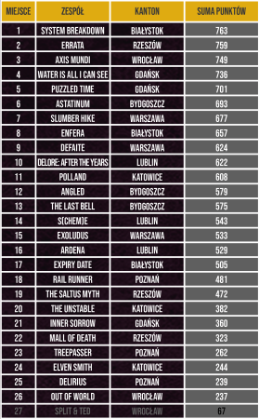
Zakończenie konkursu
Konkurs skończył się w czerwcu gdzie gry były ogrywane przez jury. To były ostatnie punkty jakie można było dostać i wtedy były wybierane najlepsze zespoły. Koniec końców byliśmy na 1 miejscu w Lublinie oraz na 10 w całej Polsce. A punktacja wyglądała w następujący sposób.

Slide 11

Dziękujemy za uwagę

